Slide 1
Parcours Classiques
Conviennent pour les régates dites « ONE FLEET »
Mais sont de moins en moins utilisés

Slide 2
Parcours dit Olympique
Le départ sur un parcours olympique est donné "sous le vent", en bas du parcours.
Les bateaux effectuent une première remontée au vent pour passer la bouée au vent qui se trouve dans l'axe du vent depuis le départ, ils la laissent le plus souvent à gauche puis partent vers la bouée de largue, ce qui leur permet d'avoir le vent de 3/4 dans le dos, ils tournent autour de la bouée de largue en la laissant toujours à gauche puis filent vers la bouée sous le vent, la même que celle du départ.
Ils effectuent une deuxième remontée à la bouée au vent puis redescendent directement à la bouée sous le vent en ayant le vent théoriquement parfaitement dans le dos.
Enfin ils remontent une troisième fois à la bouée au vent pour passer la ligne entre le bateau comité et la bouée au vent.

Slide 3
Parcours dit « de Ligue »

Slide 4
Parcours Banane avec un Dog Leg et deux Gates
Avantages :
L’usage d’un DOG Leg et de deux Gates,
Présente de nombreux avantages : il
permet pour une régale avec une flotte
nombreuse, ou une flotte de gros bateaux :
de séparer la flotte en deux parties,
marquées 4 sur le dessin, et ceci au
niveau de la gate
Soit donc après le bord 3
Enfin le Dog Leg permet la préparation
des lancements de Spinnakers pour les
bords 3 puis 6
Inconvénients :
- Beaucoup de bouées/viseurs sont nécéssaires
- Déplacement du bateau Comité entre départ
et arrivée

Slide 5
Parcours SRSP Classiques
Conviennent pour les régates dites « ONE FLEET »

Slide 6
pointage
Vent
Parcours SRSP A1
Départ,1,2,3,1,3, Arrivée
1
3 bouées blanches
N° 1,2,3
1 bouée Orange
(Départ entre Comité et S
1 buée Jaune (tube)
(arrivée entre Comité et F
Le viseur double les arrivées
2
3
F’’
Viseur
START
START
START
Viseur
Finish
S
Comité

Slide 7
pointage
Vent
Parcours SRSP A2
Départ,1,2,3,1, Arrivée
1
3 bouées blanches
N° 1,2,3
1 bouée Orange
(Départ entre Comité et S
1 bouée Jaune (tube)
(arrivée entre Comité et F
Le viseur double les arrivées
2
3
F’’
Viseur
START
START
START
Viseur
Finish
S
Comité

Slide 8
pointage
Vent
Parcours SRSP B1
Départ,1,2,1,2, Arrivée
1
2 bouées blanches
N° 1,2
1 bouée Orange
(Départ entre Comité et S
1 buée Jaune (tube)
(arrivée entre Comité et F
Le viseur double les arrivées
2
F’’
Viseur
START
START
START
Viseur
Finish
S
Comité

Slide 9
pointage
Vent
Parcours SRSP B2
Départ,1,2,1, Arrivée
1
2 bouées blanches
N° 1,2
1 bouée Orange
(Départ entre Comité et S
1 bouée Jaune (tube)
(arrivée entre Comité et F
Le viseur double les arrivées
2
F’’
Viseur
START
START
START
Viseur
Finish
S
Comité

Slide 10
Parcours Trapèzes
Conviennent pour les régates dites « TWO FLEETS »
Explications

Slide 11
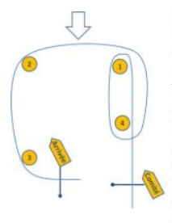
Principe du parcours Trapèze
Le parcours Trapèze a été inventé, pour répondre
au problème difficile de faire courir deux flottes
( donc : two fleets) sur un même parcours.
Ce type de parcours, inventé à la Trinité-sur-Mer,
est en fait un parcours en double banane.
Il convient bien pour deux flottes de tailles ou de
vitesses différentes, des gros et des petits, des
rapides et des plus lents, sans interférences.
Fleet 1 : départ,1,4,1,2,3,Arrivée
Fleet 2 : Départ , 1,4,1,Arrivée

Slide 12
Le Comité envoie la première flotte sur un parcours trapèze. C’est donc un parcours à 4 bouées.
Un bord de près puis de vent arrière entre les bouées 1 et 4
De retour à la bouée 1 on part au largue vers la 2, puis on redescend vent arrière vers la bouée 3avec l’arrivée au travers sous le vent du Comité ou au vent du Comité (les deux choix sont possibles).
La ruse est de faire partir en premier les gros ou les plus rapides
Le petits ou moins rapide (deuxième flotte) partent ensuite et font leurs bord de près et retour vent arrière entre la 1 et la 4 puis remonte au près vers la 1 , puis Arrivée.
Pour eux tout se comporte comme sur un parcours banane classique.
Pour une distance de 1,6 mille entre la 2 et la 3 et 1 mille entre la 1 et la 4, normalement, pas d’interférence à condition de ne pas faire partir la 2eme flotte, tant que la première n’a pas viré la bouée 4 et sous réserve qu’il y ait des bons départs sur la flotte 2

Slide 13
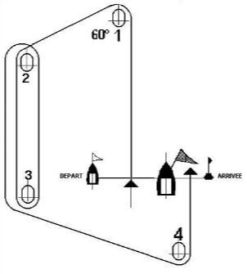
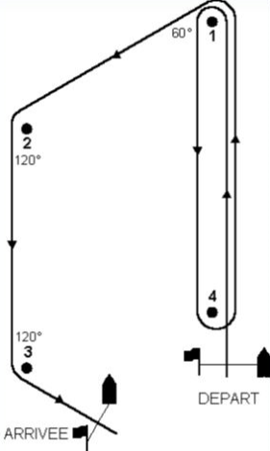
Exemples : Parcours dit trapèze « two fleets » possibles :
Largue
Largue
Largue
Largue

Slide 14
Parcours SRSP Trapèzes
Conviennent pour les régates dites « TWO FLEETS »
Parcours retenus par la SRSP

Slide 15
PARCOURS SRSP C1
Exemple avec Deux Flottes :
Flotte 1 : Contender fleet
Flotte 2 : Finn fleet
Parcours Flotte 1 : Départ, 1, 2, 3, Arrivée
Parcours Flotte2 : Départ, 1,4,1,4,Arrivée
Ou
Départ 1,4,1, Arrivée (+rapide)
Au choix du Comité.
La flotte 2 peut partir dès que les Contenders sont sur
le trajet 1,2
4 Bouées : Blanches : 1,2,3,4
Bouée de Départ : Orange
Bouée Arrivée : Jaune
Il y aura un viseur sur la ligne de départ
Il y aura un viseur auprès de la bouée Jaune d’arrivée.
Largue
Start/Départ
Comité
Largue
Arrivée/finish

Slide 16
PARCOURS SRSP C2
Exemple avec Deux Flottes :
Flotte 1 : Contender fleet
Flotte 2 : Finn fleet
Parcours Flotte 1 : Départ, 1, 2, 3,2,3, Arrivée
Parcours Flotte2 : Départ, 1,4,1,4,Arrivée
Ou
Départ 1,4,1, Arrivée (+rapide)
Au choix du Comité.
La flotte 2 peut partir dès que les Contenders sont sur
le trajet 1,2
4 Bouées : Blanches : 1,2,3,4
Bouée de Départ : Orange
Bouée Arrivée : Jaune
Il y aura un viseur sur la ligne de départ
Il y aura un viseur auprès de la bouée Jaune d’arrivée.
Largue
Start/Départ
Comité
Largue
Arrivée/finish

Slide 17
Choix C1 ou C2 (parcours SRSP)
le parcours C1, privilégie vraiment beaucoup le portant pour la flotte 1
S’il y a du vent, la flotte 1 peut être très vite à l’arrivée, surtout si elle part en premier.
La remontée au vent supplémentaire de C2 pallie à ce défaut (donc D-1-2-3-2-3-A)
Le choix du parcours C1 ou C2 sera choisi par le Comité en fonction de la force du vent ou du temps de parcours (cela permet par exemple de faire une troisième manche courte en fin de journée) et affiché au cul du bateau Comité.
L’avantage de notre point de vue: c’est que en très petit temps on prend C1 et sinon en effet on préférera choisir C2.
Par défaut d’affichage sur le bateau Comité: le parcours sera C2.
Le type parcours Trapèze SRSP sera retenu pour les régates de la Saint Pierroise 2020:
Fleet/Flotte 1 : Contender
Fleet/Flotte 2: Finn

